Slide 1
ការចាប់យក/ប្រមូល ភស្តុតាង និង ការរក្សាទុក

Slide 2
ហេតុអ្វីបានជាចាប់យក/ប្រមូលរូបផុសតាមបណ្តាញសង្គម
វាជាភស្តុតាង – នៅពេលណាដែលអ្នកអាចបញ្ជាក់ថាអ្នកប្រើអាខោននោះជាមុខសញ្ញារបស់អ្នក
តើរូបភាពបង្ហាញយើងអ្វីខ្លះ?
អត្តសញ្ញាណ
ការជាប់ទាក់ទង
គ្រួសារ
សាក្សី
អត្តសញ្ញាណជនរងគ្រោះផ្សេងទៀត
ក្រុម
ទីកន្លែង
ផ្នត់គំនិត
Notes:
LP – remove from lesson and add to evidence collection lesson

Slide 3
តើមានវិធីសាស្រ្តអ្វីផ្សេងទៀតសម្រាប់ចាប់យក/ប្រមូលភស្តុតាងតាមអនឡាញ?
កាំមេរ៉ា ឌីជីថុល (Digital Camera)
វីដែអូ រីខតឌ័រ (Video Recorder)
ការថតតាមកញ្ចក់កាំមេរ៉ា- ត្រូវប្រុងប្រយ័ត្ន
(Screenshots – but be careful!)

Slide 4
ការបង្កើតបណ្តុំឯកសារ (ហ្វូលឌើរ Folder) ភស្តុតាង
បណ្តុំឯកសារ/ហ្វូលឌើរ ភស្តុតាងគឺបណ្តុំឯកសារបណ្តោះអាសន្ន បង្កើតឡើងនៅលើដេសថប់កុំព្យូទ័រ (desktop) ដើម្បីរក្សាទុកនិងចងក្រងជាភស្តុតាង ឬ ជាព័ត៌មានចារកម្ម
Notes:
LP – remove from lesson and add to evidence collection lesson

Slide 5
ការអនុវត្តន៍៖ PRACTICAL
ភារកិច្ចទី១៖ បង្កើតហ្វូលឌ័រ នៅលើដេសថប់កុំព្យូទ័រ ហើយហ្វូលឌ័រនោះដាក់ឈ្មោះ “Training”
ភារកិច្ចទី ២៖ នៅក្នុង Folder បង្កើត Sub-folder (ហ្វូលឌ័រ រង) ដោយដាក់ការបរិច្ឆេទបច្ចុប្បន្នភាពតាមទម្រង់ “ឆ្នាំ-ខែ-ថ្ងៃ” (Year-Month-Day)

Slide 6
កម្មវិធីសុះវែ (Software) ដែលចាប់យកភស្តុតាង
តើមានភាពខុសគ្នាយ៉ាងណារវាង ការចាប់រូបលើស្គ្រីន (Screen Capture) និងការថតចម្លងលើស្គ្រីនតាមសុះវែ (Screen Recording Software)?
ការថតចម្លងលើស្គ្រីនតាមសុះវែ (Screen Recording software) អាចឲ្យយើងថតចម្លងសកម្មភាពជាវីដេអូបាន
ATOM TIME PRO (Atomic Time)
ឧបករណ៍ចាប់យកភស្តុតាង (Evidence Capturing Tools)
HASHMYFILES (Hashing of files)
ការចាប់រូបលើស្គ្រីន (Screen Capture software) អនុញ្ញាតឲ្យយើង ថតរូបភាពលើស្គ្រីន (screenshots) ដោយមានពេលវេលា និងមានកាលបរិច្ឆេទជាក់លាក់
SNIPING TOOL (Screen Capture)
ធម្មតាត្រូវចំណាយប្រាក់ $$$$$$

Slide 7
ការកត់ត្រាពេលវេលា Recording Time – និង ATOM TIME PRO
AtomTime Pro គឺជាកម្មវិធីវីនដូ (Windows application ) ដែលវាភ្ជាប់ទៅនឹងម៉ោងអាតូមិច (Atomic Clock time) ក្នុង Boulder, Colorado (USA) តាមរយៈអ៊ិនធើណែត និង ហ្វិច (Internet and fetch ) តាមពេលវេលាបច្ចុប្បន្នភាព (at Greenwich (GMT).
ពេលវេលានេះមិនអាចកែប្រែជាអ្វីផ្សេងពីម៉ោងឡើយ (ខុសពីនាឡិការលើកុំព្យូទ័ររបស់អ្នក)

Slide 8
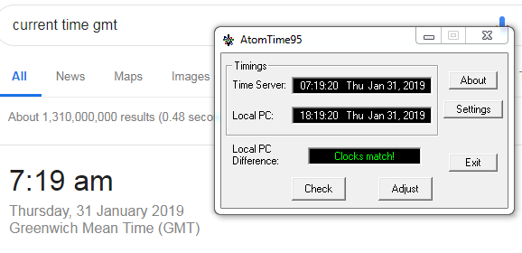
ការកំណត់ម៉ោងអាចកំណត់ម៉ោងតាមម៉ោងក្នុងស្រុក និង GMT បាន

Slide 9
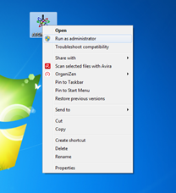
ការអនុវត្តន៍​​​​​​៖ PRACTICAL (1 នាទី)
ភារកិច្ច៖ បង្កើតម៉ោង និងធ្វើឲ្យពេលត្រូវគ្នា (សមកាលភាព) ឲ្យស្វ័យប្រវត្តិជាមួយម៉ោងក្នុងស្រុក (Run Atom Time Pro and synchronise the local time to the atomic time)
ចំណាំ៖ ដើម្បីធ្វើសមកាលភាព (ធ្វើម៉ោងឲ្យត្រូវគ្នា) អ្នកត្រូវតែបង្កើត Application as Administrator ដោយគ្លីកខាងស្តាំលើ application icon ហើយជ្រើសរើសយក ‘run as Administrator’.

Slide 10
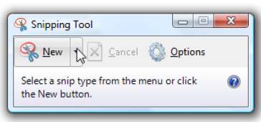
ការចាប់រូបលើស្គ្រីន និង ឧបករណ៍ស្នីបភីង (Screen Capturing Software – SNIPPING TOOL)
ឧបករណ៍ស្នីបភីង (SNIPPING TOOL)៖ អាចឲ្យអ្នកប្តូរអ្វីដែលអ្នកបានឃើញនៅលើស្គ្រីនកុំព្យូទ័រទៅក្នុងរូបភាពក្រៅបាន។
It’s Free!

Slide 11
ការអនុវត្តន៍៖ PRACTICAL
ភារកិច្ច៖
ចូលទៅ៖ https://www.cambodiadaily.com/ រួចប្រើ Snipping Tool ដើម្បីចាប់រូបផ្សេងៗលើវេសាយ
“សេវ (Save) អ្វីដែលបានថតទៅក្នុងហ្វូលឌ័រ training folder សម្រាប់ការងារ។ នៅពេលដែលអ្នកបាន សេវ ហើយ ត្រូវប្រើ pre-format date and time, ប៉ុន្តែត្រូវបញ្ជាក់/ដាក់ចំណាំដើម្បីឲ្យអ្នកងាយរកឃើញពេលត្រូវការលើកក្រោយ។

Slide 12
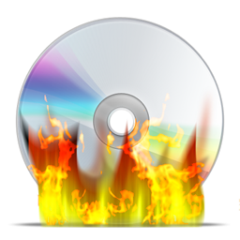
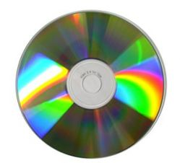
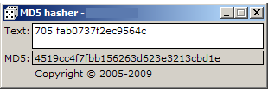
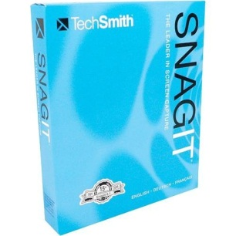
ដំណើរការរក្សាបណ្តុំ (លក្ខដើម Integrity) នៃភស្តុតាង

Slide 13
ការអនុវត្តន៍៖ ​PRACTICAL (10 នាទី)
ភារកិច្ចទី ១៖ បើក/ចូល HashMyFiles រួចហើយទាញយកហ្វូលឌ័រ Training Folder ដាក់ចូលក្នុង program ដើម្បីបង្កើត Hash Value សម្រាប់ហ្វាលនីមួយៗ នៅក្នុង Training Folder
ភារកិច្ចទី ២៖ ប្រើ Use Snipping Tool ដើម្បីចាប់យក​ generated hash values ដែលបានបង្កើត សេវ លទ្ធផលទុក (ឬ បើកចូល html រួច export វាទៅ Excel)
ភារកិច្ចទី ៣៖ Burn the image (or spreadsheet) and the folder containing files to a compact disc.
Task 4 : Use HashMyFiles to confirm the integrity of the folder stored on the compact disc. The hash values should match the values captured using SnagIt.

Slide 14
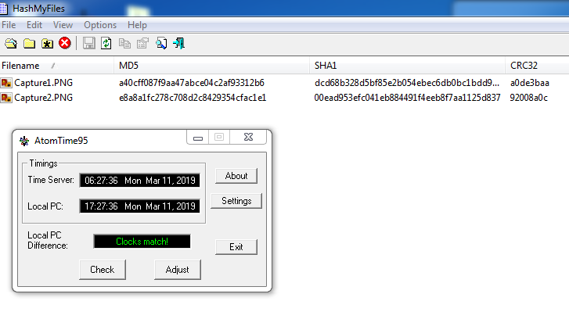
Hashed files

Slide 15
សំណួរ ៖ ហេតុអ្វីបានជាយើងចាំបាច់ត្រូវប្រើ COMPACT DISCS ដែលវាមិនត្រូវគ្នា (OPPOSED) ជាមួយ USB THUMB DRIVES ដើម្បីផ្ទេរទិន្នន័យរបស់យើង?
To ## the likelihood of spreading malware from non-attributable high risk machines onto classified systems.
Single write media (CDROM R) will not allow data to be modified once it is written (more evidentially sound than USB).
Human laziness dictates that USB keys are likely to have other data on them and this data could be read by a compromised system on inserting the USB key.
Notes:
LP – remove from lesson and add to evidence collection lesson

Slide 16
សំណួរ

